Slide 1
Réunion du 17 mai 2024

Slide 2
Plan
Problèmes de contraintes
Interfaces tangibles

Slide 3
Classification courante des contraintes
Arithmétiques (ex : X² > Y – Z)
Logiques (ex : ¬X∨¬Y)
« Spéciales » (ex : alldiff(W; X; Y; Z))
Données en extension (liste des combinaisons autorisées)

Slide 4
Extensions des CSPs
CSP dynamique
CSP à domaines hiérarchiques
CSP distribué
CSOP
CSOP multi-critères
CSP partiel
Max-CSP
CSP valué

Slide 5
Ma première proposition de classification des CSPs
Types de problèmes de contraintes | Exemples
Coloration de graphes | colorier un graphe avec 5 couleurs
Grilles avec contraintes | n-reines ; sudoku ; shikaku
Problèmes de logique | problème du zèbre
Problèmes de planification | ordonnancement des tâches
Problèmes de piles | tour de Hanoï, Block World
Cryptarithmétique | SEND + MORE = MONEY
….

Slide 6
Interfaces tangibles statiques / dynamiques
Statiques | Dynamiques
- metaDESK - Urp - Sensetable - Illuminating Clay - Sandscape - ... | - PsyBench - Actuated Workbench - PICO - Relief - Recompose - ZeroN - Kinetic Sketchup - Bosu - Kinetic Blocks - intouch - Curlybot - Topobo - ...

Slide 7
Autre classification des interfaces tangibles
Interfaces tangibles non déformables sur table
Interfaces tangibles déformables
Autres types d’interfaces tangibles

Slide 8
Interfaces tangibles non déformables sur table
Statiques | Dynamiques
- metaDESK - Urp - Sensetable - ... | - PsyBench - Actuated Workbench - PICO - ...

Slide 9
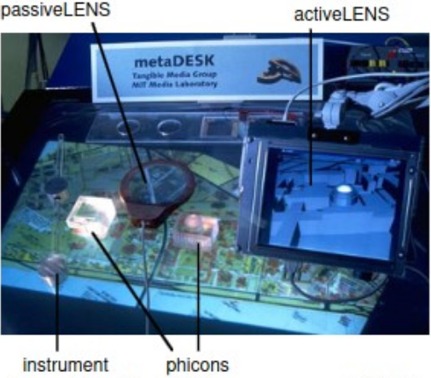
metaDESK

Slide 10
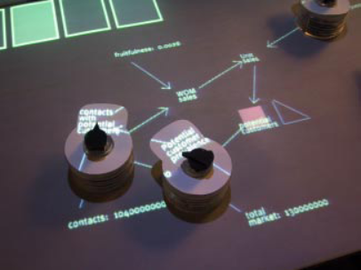
Sensetable

Slide 11
Interfaces tangibles déformables et continus
Statiques | Dynamiques
- Illuminating Clay - Sandscape - ... | - Relief - Recompose - ...

Slide 12
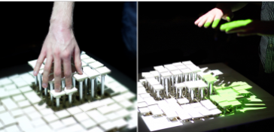
Recompose

Slide 13
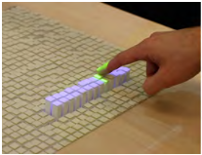
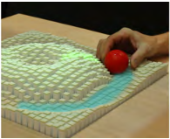
inFORM

Slide 14
Autres types d’interfaces tangibles
Anti-gravité | Outils cinétiques | Matériels cinétiques incarnés
- ZeroN - ... | - Kinetic Sketchup - Bosu - Kinetic Blocks - ... | - Intouch - Curlybot - Topobo - ...

Slide 15
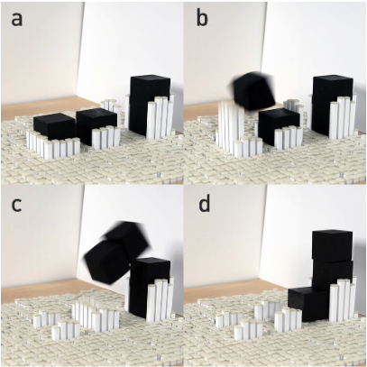
Kinetic Blocks

Slide 16
Bibliographie
Cours de J. MENGIN sur les CSPs
« Problèmes de satisfaction de contraintes : formalismes et techniques CSP » par K. Ghédira
« Radical Atoms: Beyond Tangible Bits, Toward Transformable Materials » par H. Ishii et al.
« Tangible Bits: Towards Seamless Interfaces between People, Bits, and Atoms » par H. Ishii et B. Ullmer
« Sensetable: A Wireless Object Tracking Platform for Tangible User Interfaces » par H. Ishii et al.
« Recompose: Direct and Gestural Interaction with an Actuated Surface » par H. Ishii et al.
« inFORM: Dynamic Physical Affordances and Constraints through Shape and Object Actuation » par H. Ishii et al.
« Kinetic Blocks - Actuated Constructive Assembly for lnteraction and Display » par H. Ishii et al.

